Slide 1
Τρίτο Νηπιαγωγείο Κοζάνης
ΣΧΟΛΙΚΟ ΕΤΟΣ 2023-2024
ΤΜΗΜΑ 3

Slide 2
Ζωγράφισαν
ΠΟΛΥΞΕΝΗ
ΜΑΡΙΑ
ΓΛΥΚΕΡΙΑ
ΣΤΕΛΛΑ
ΓΙΑΝΝΗΣ
ΤΡΙΑΝΤΑΦΥΛΛΟΣ
ΚΩΝΣΤΑΝΤΙΝΟΣ
ΑΓΓΕΛΟΣ
ΚΩΝΣΤΑΝΤΙΝΟΣ
ΑΝΑΣΤΑΣΙΑ
ΑΝΑΣΤΑΣΗΣ
ΓΙΩΡΓΟΣ
ΛΑΖΑΡΟΣ
ΑΓΓΕΛΟΣ
ΧΡΗΣΤΟΣ
ΡΑΦΑΗΛ
ΕΙΡΗΝΗ

Slide 3
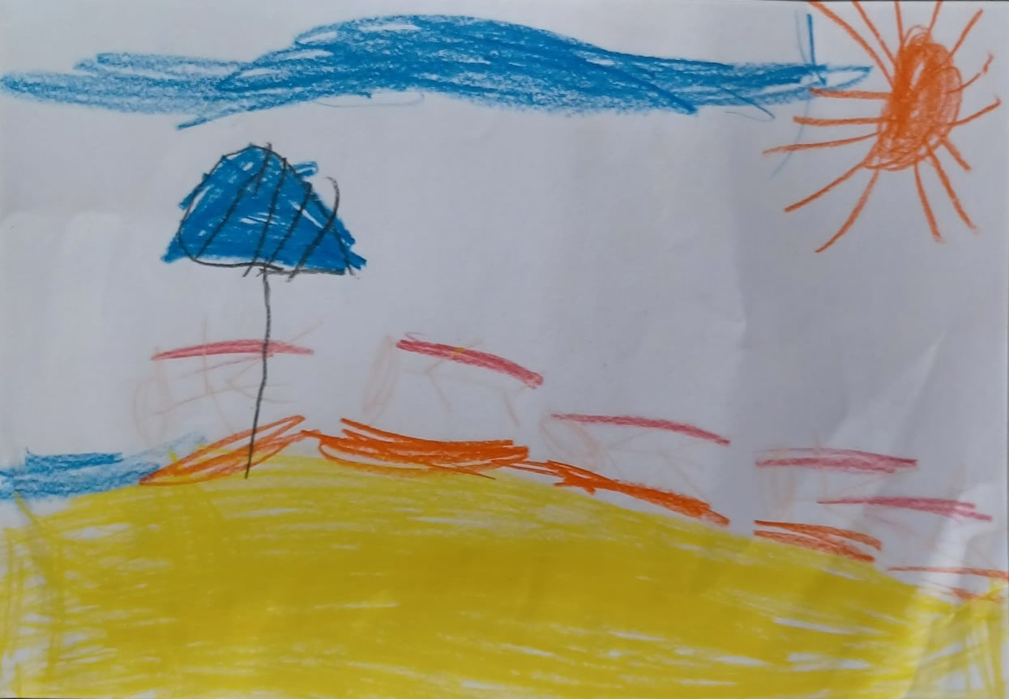


Slide 4
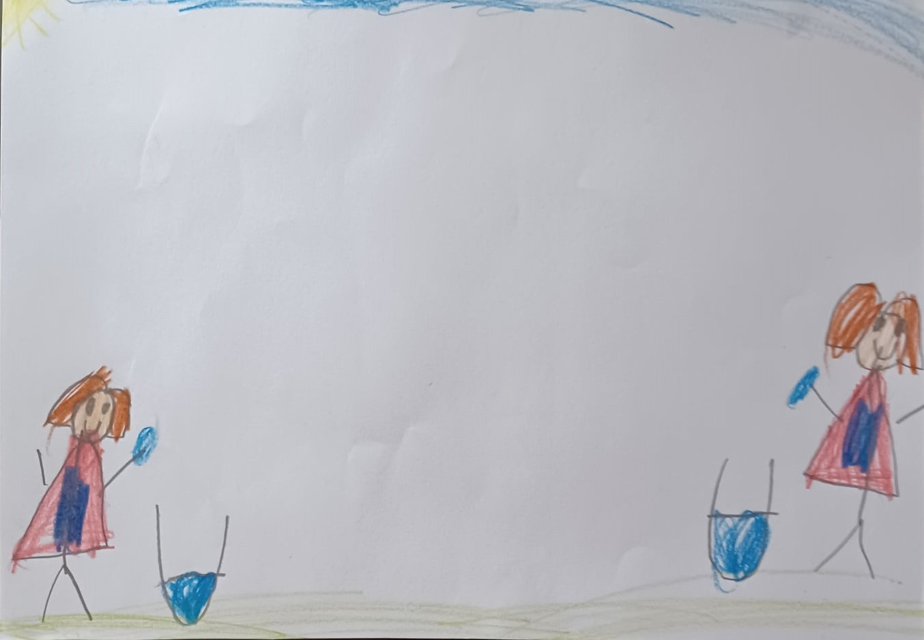

Slide 5
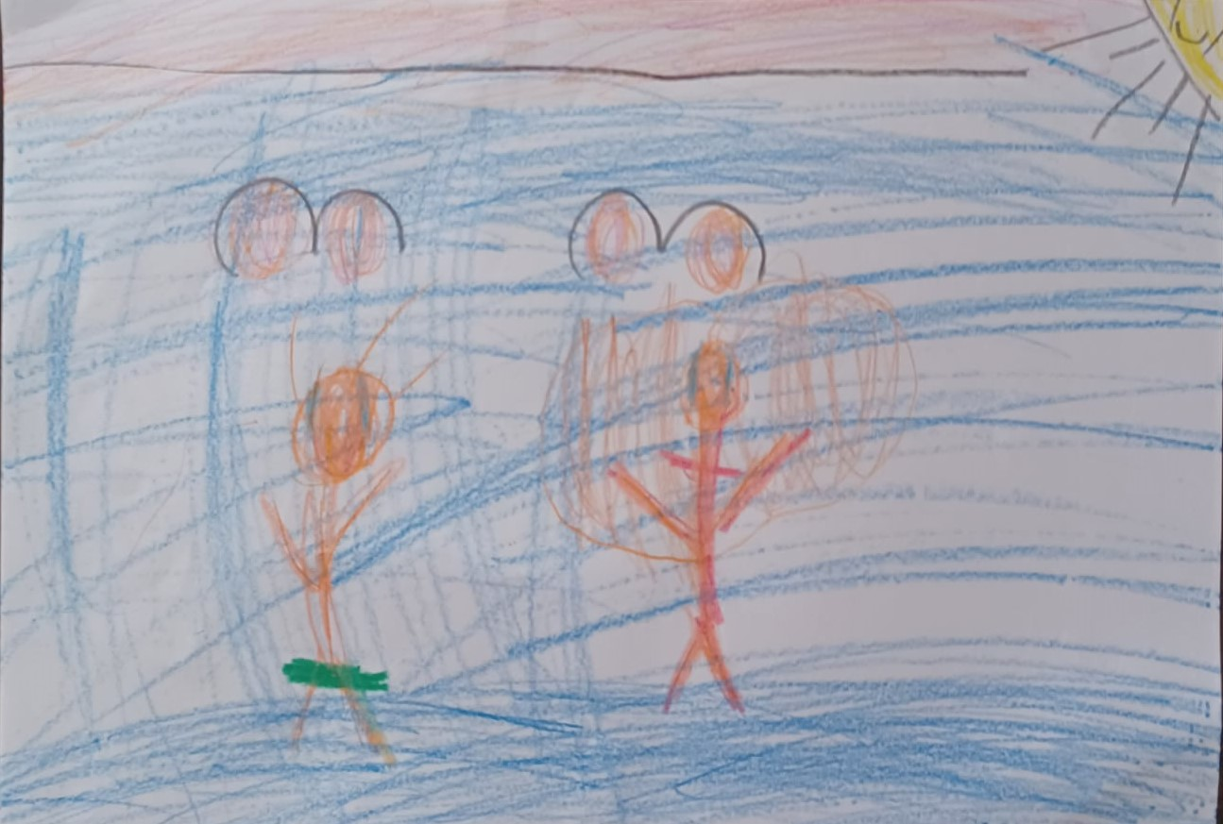

Slide 6
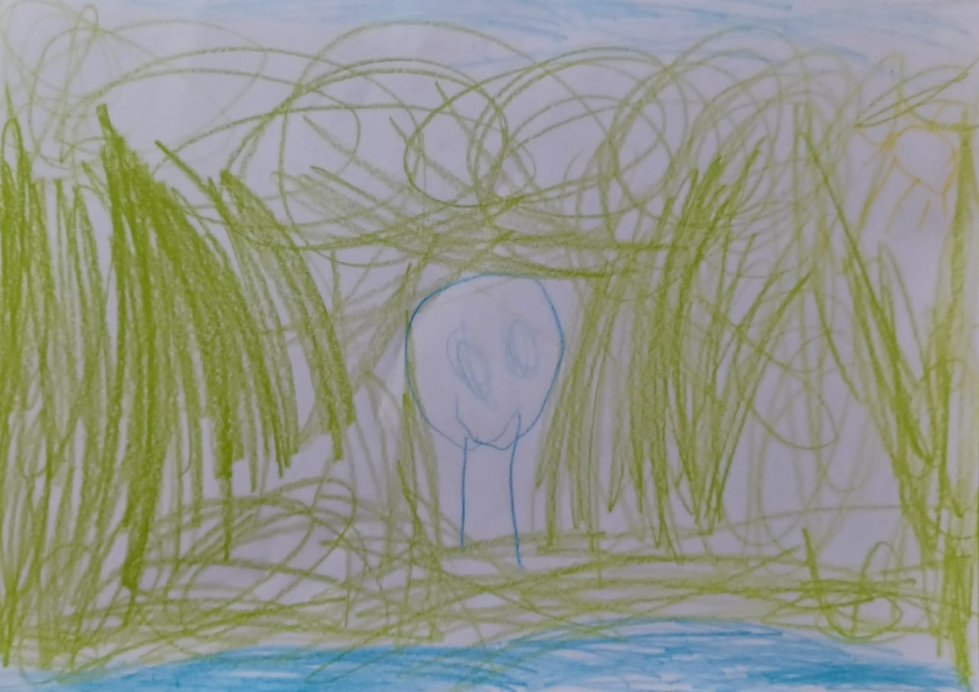

Slide 7
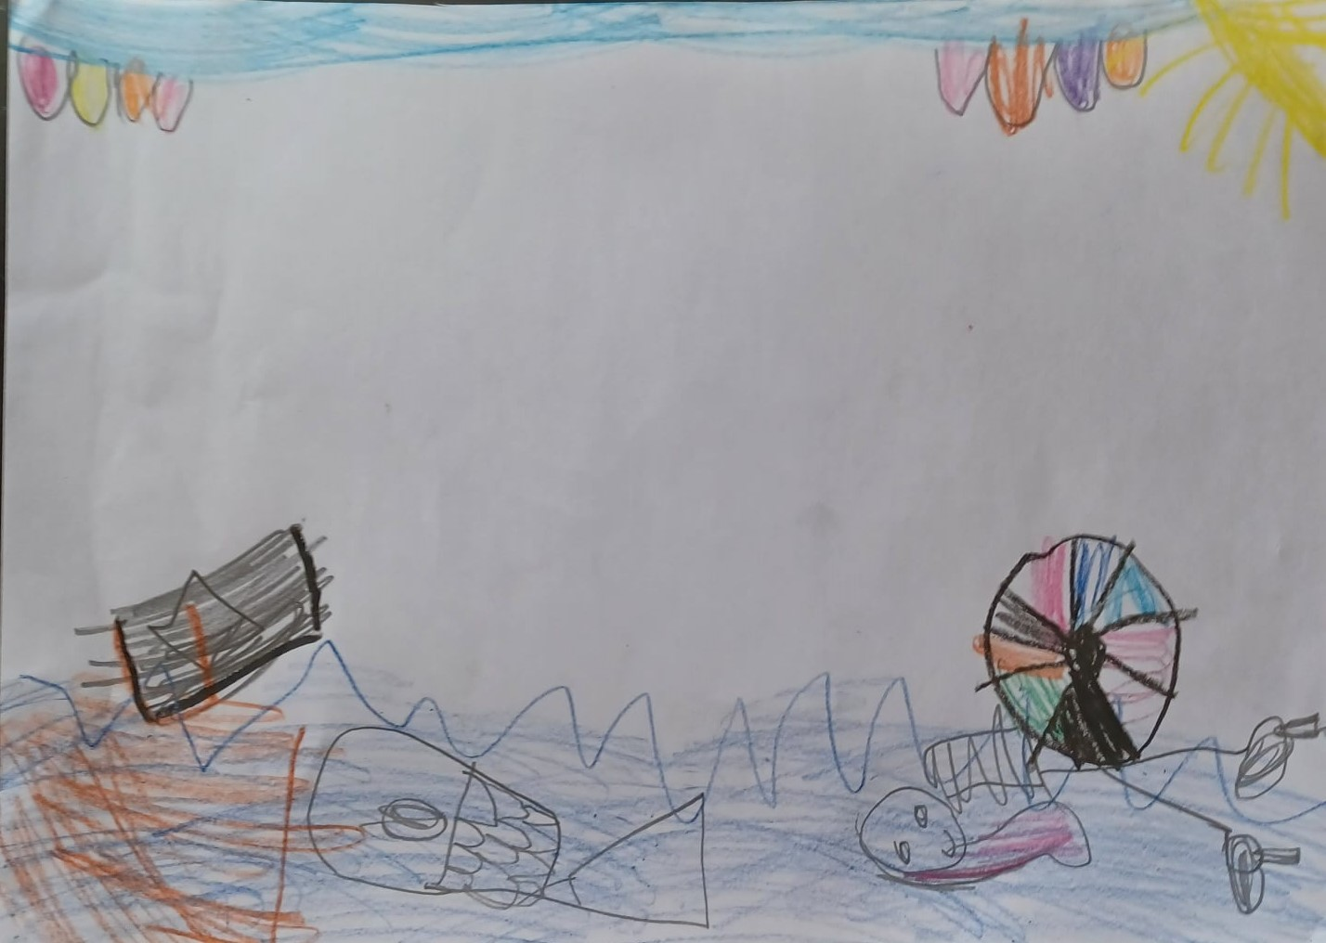

Slide 8
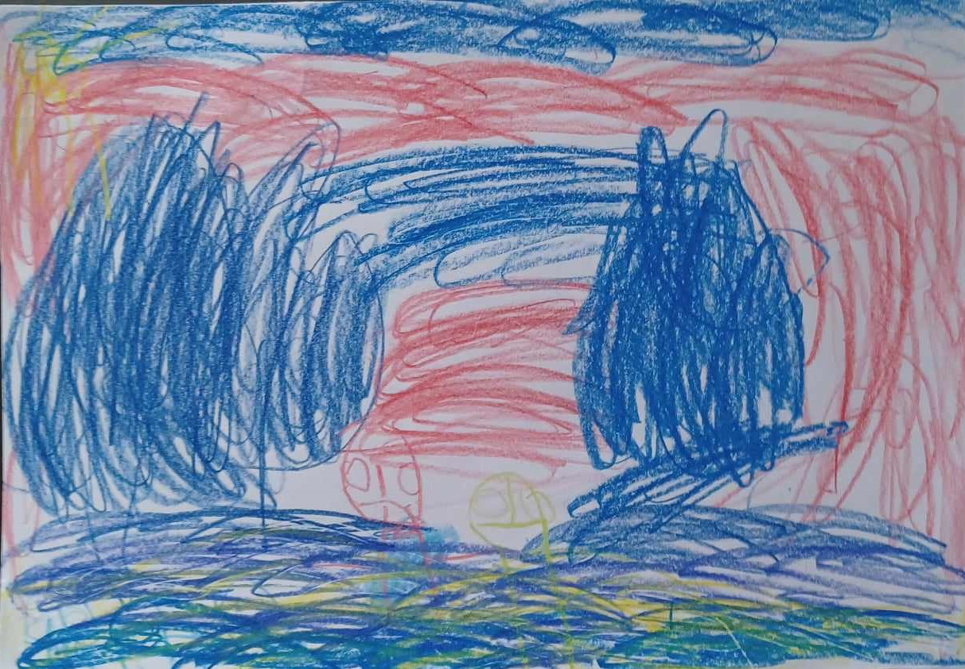

Slide 9
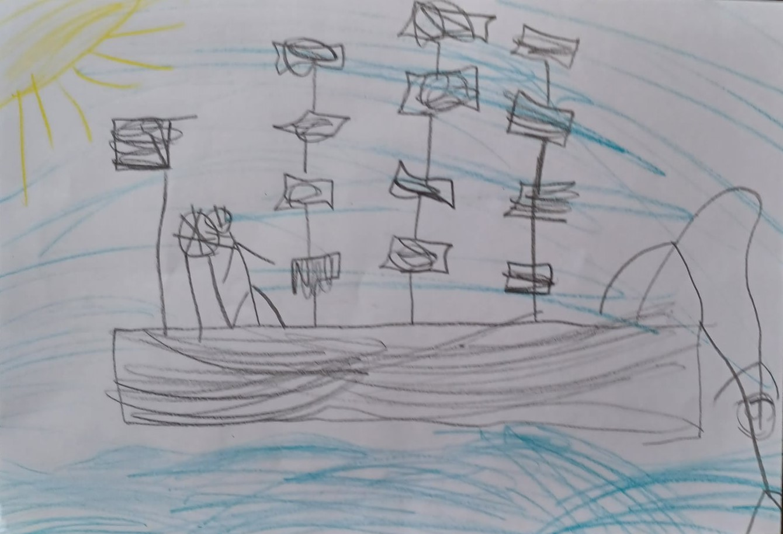

Slide 10
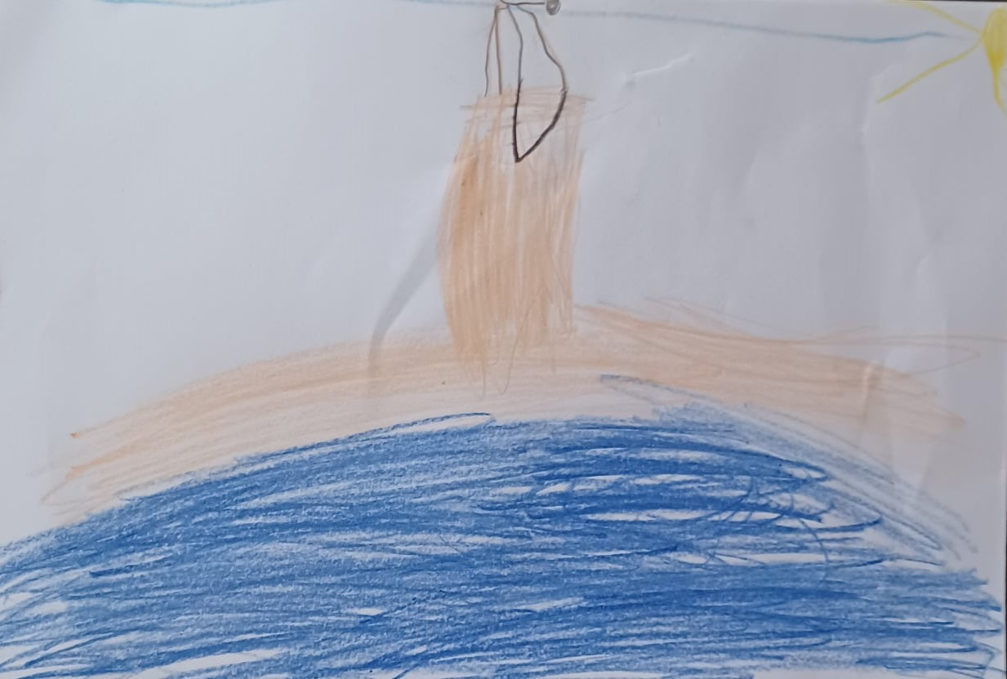

Slide 11
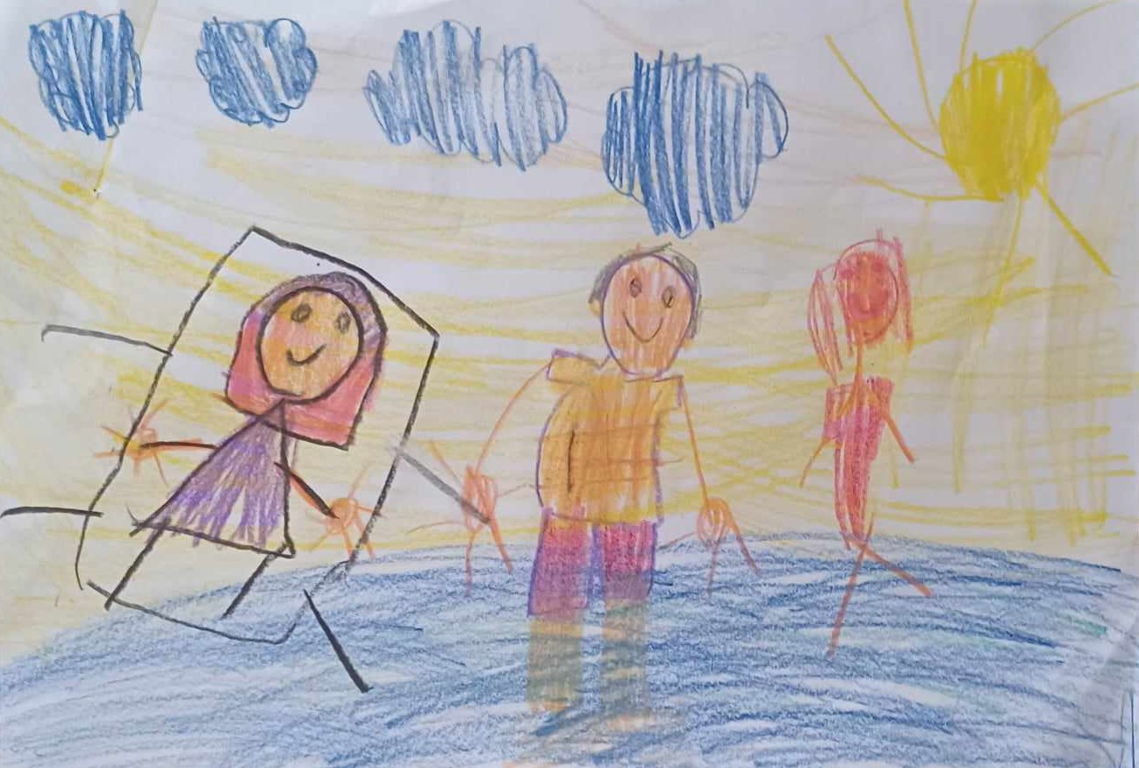

Slide 12
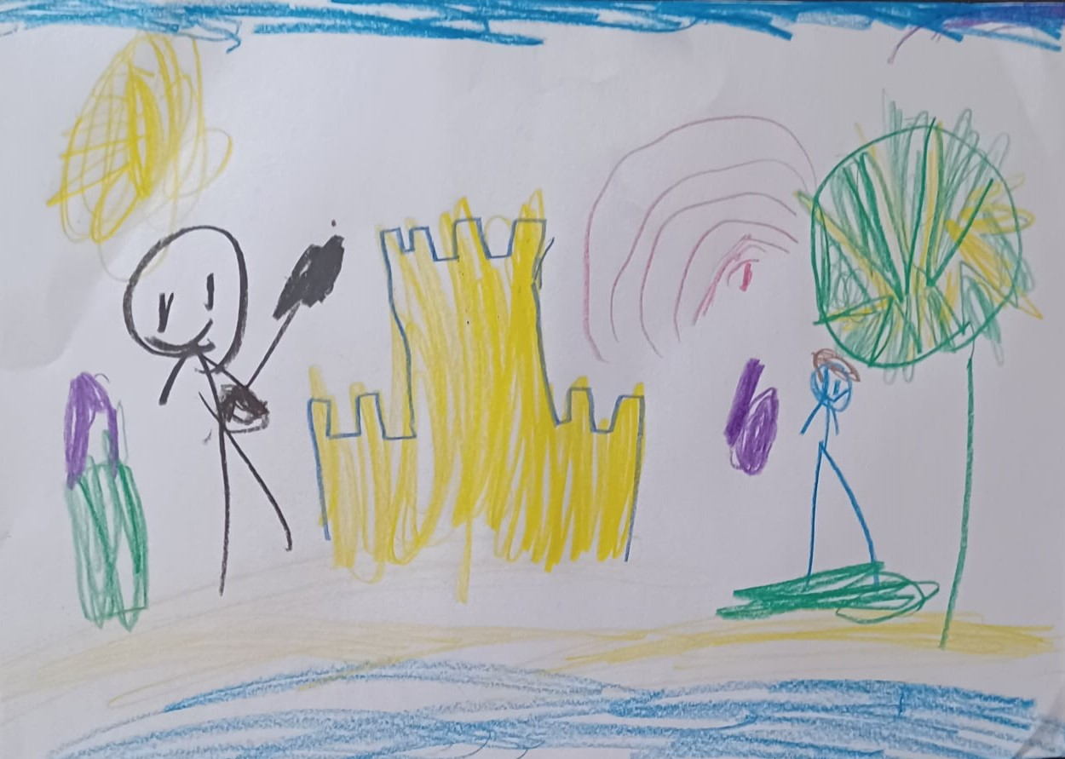

Slide 13
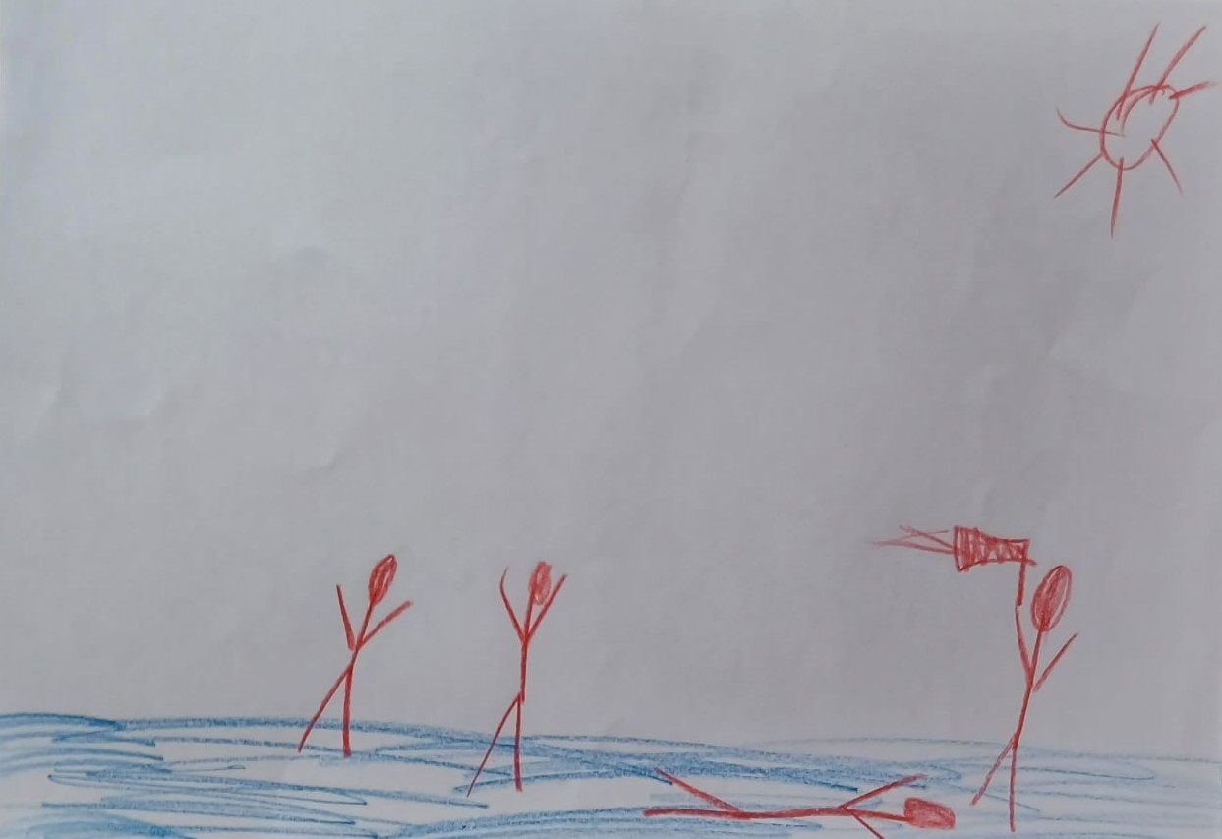

Slide 14
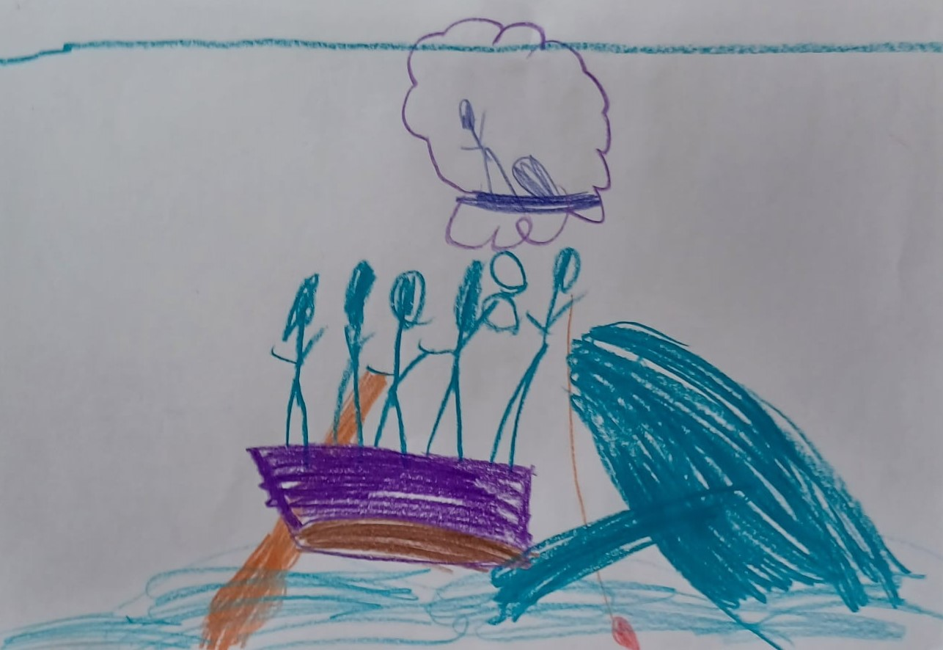

Slide 15
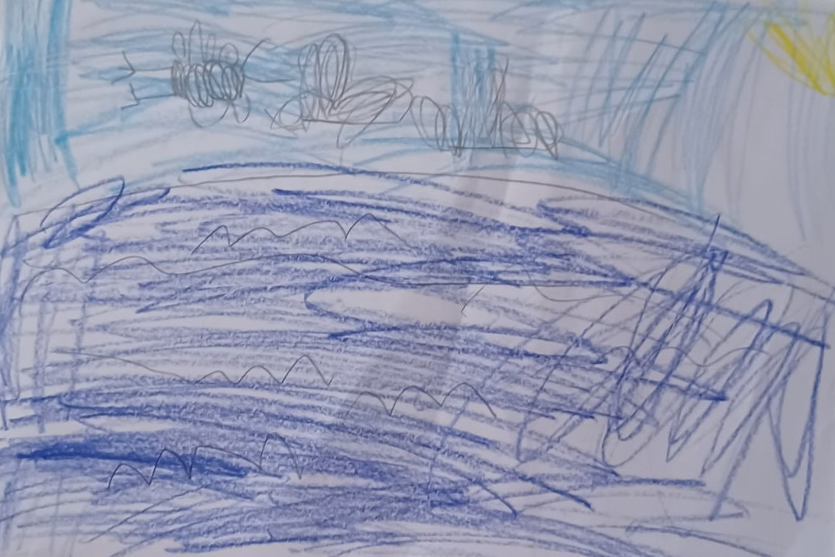

Slide 16
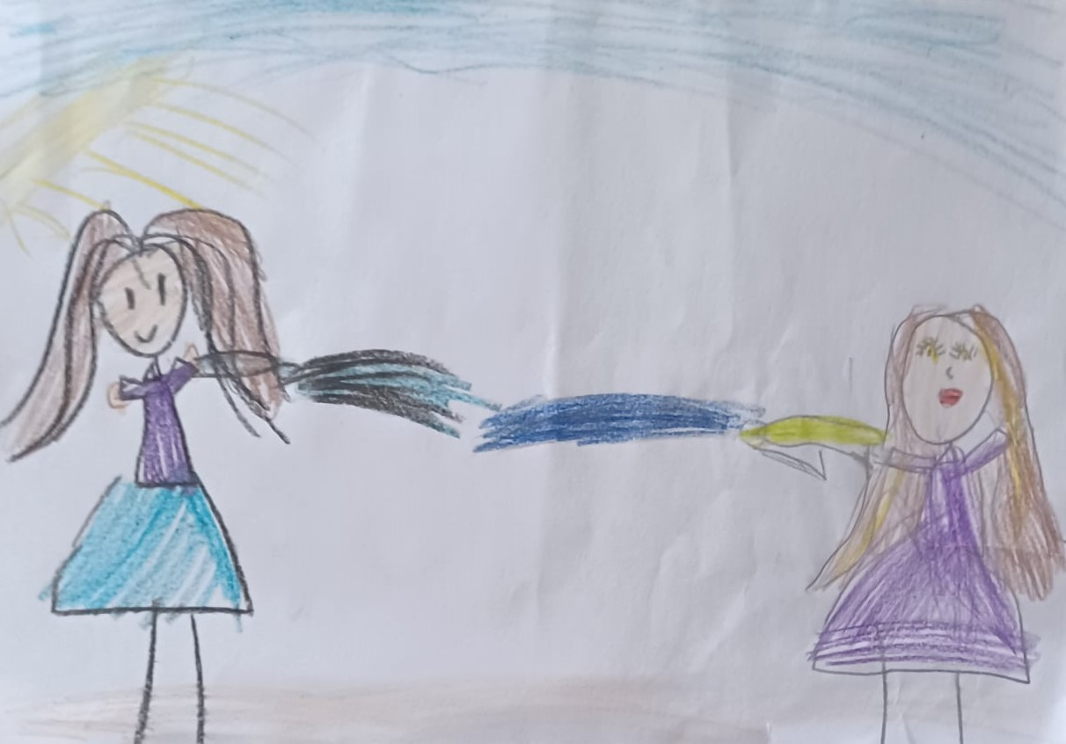

Slide 17
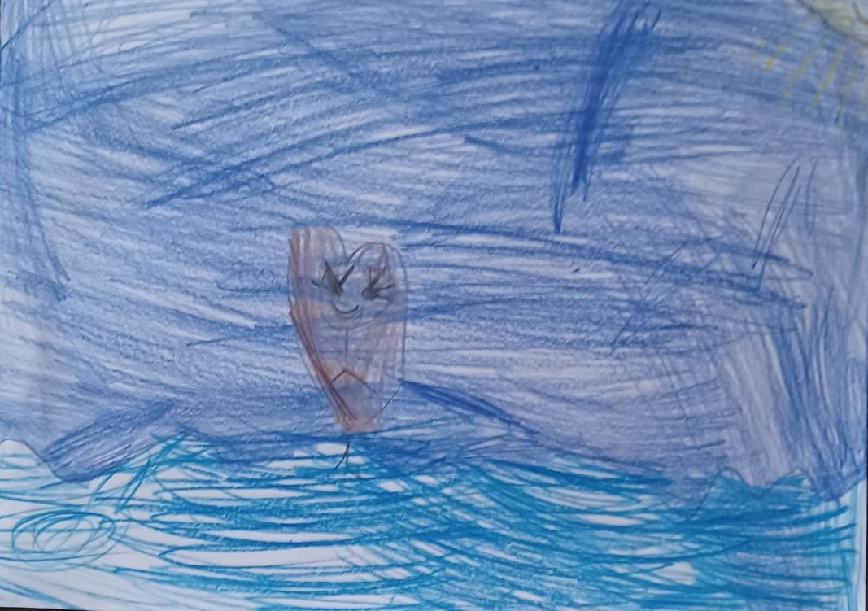

Slide 18
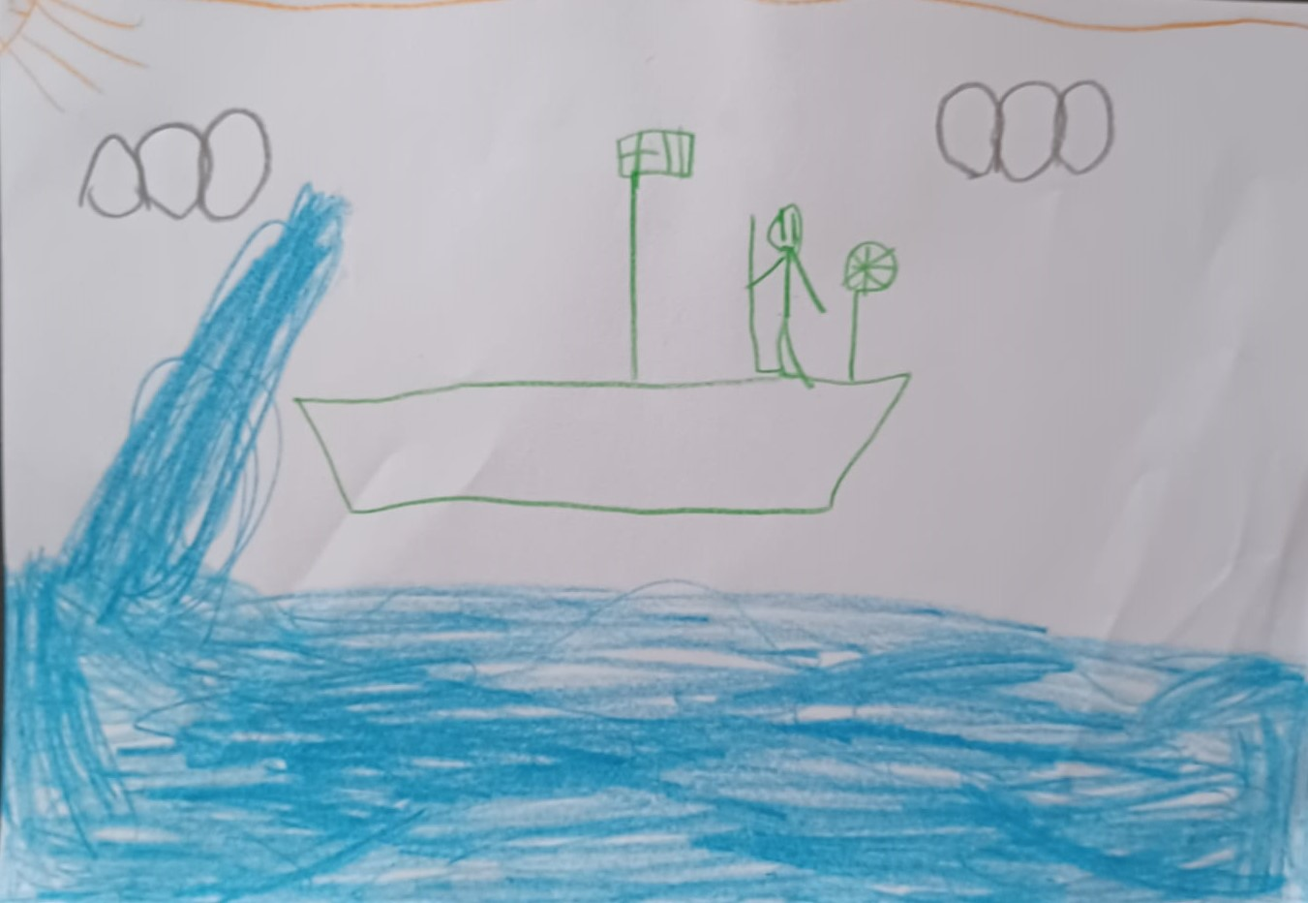

Slide 19
